Slide 1

中国钨进出口分析报告(2024年8月)

Slide 2
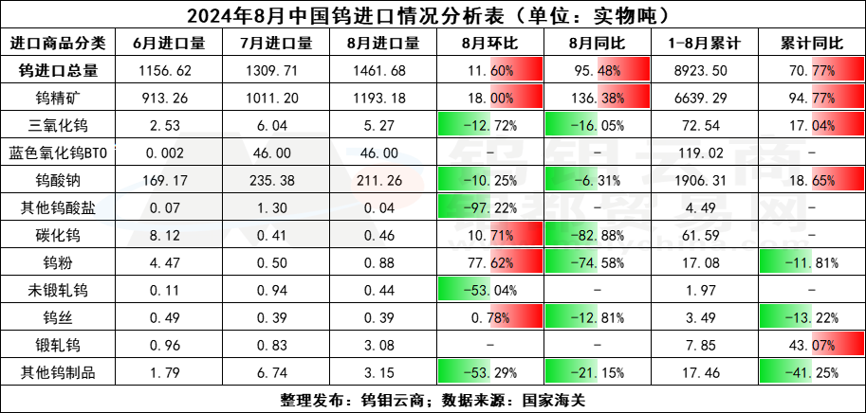
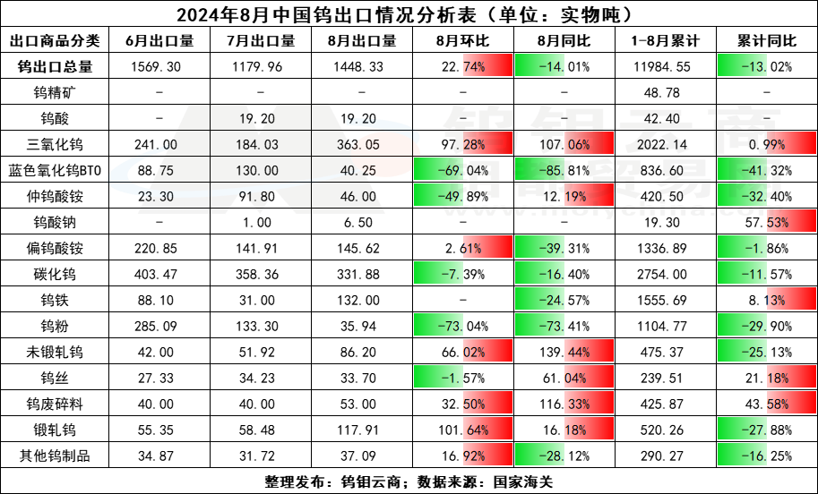
一、2024年8月钨进出口总况

Slide 3
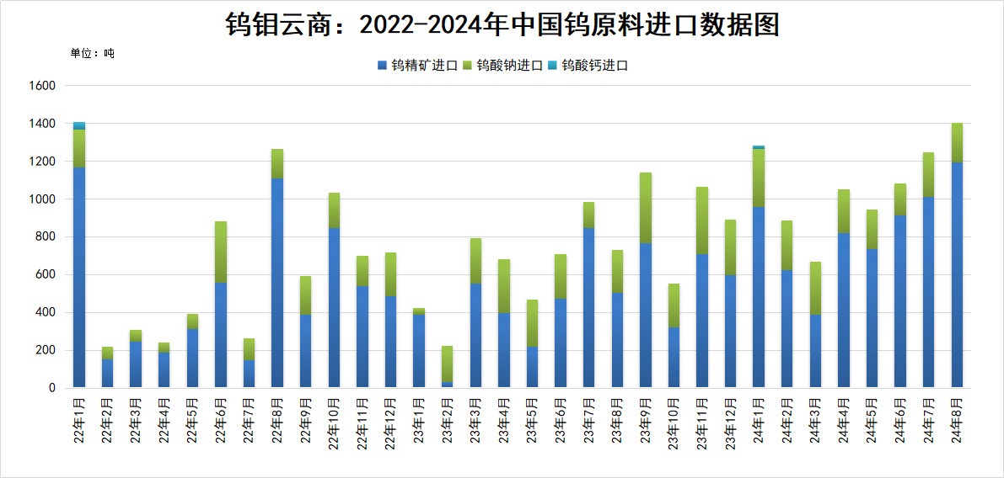
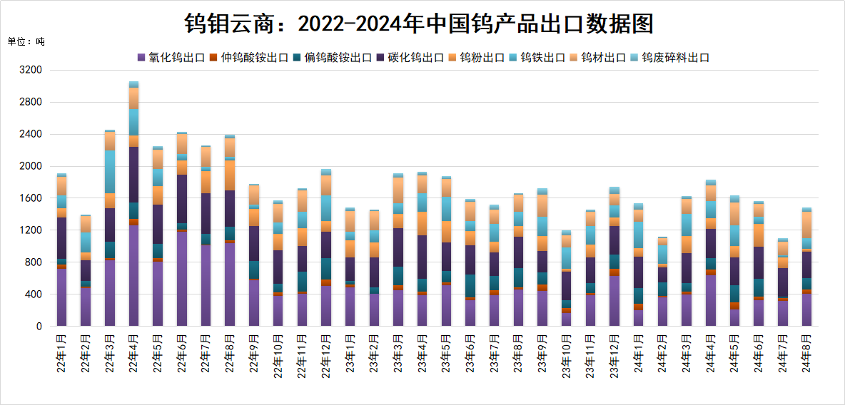
二、2024年8月主要钨产品进出口分析

Slide 4
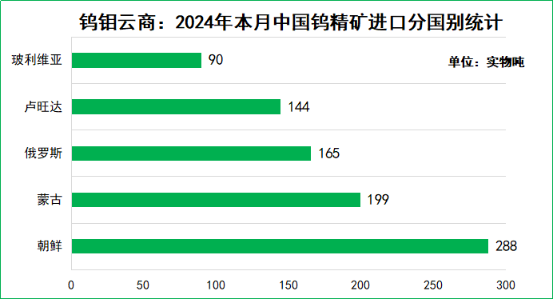
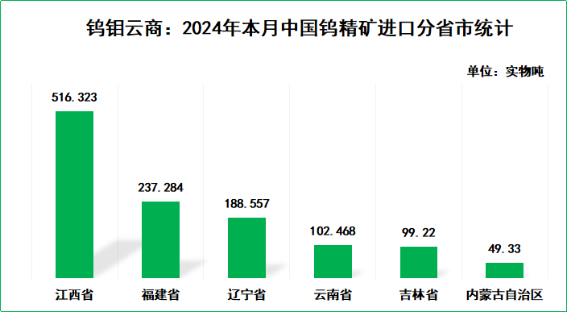
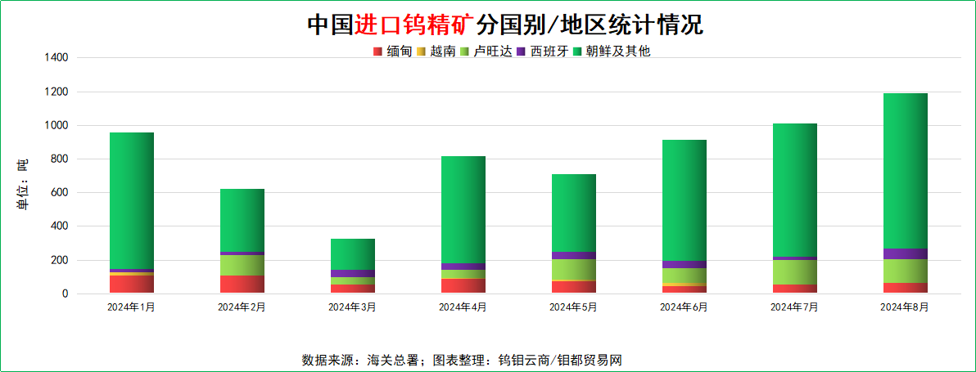
2024年8月钨精矿进口统计分析
钨精矿进口分析：2024年本月中国进口总量1193吨（上月进口总量1011吨），环比增加18%，同比增加136%；2024年累计进口总量6639吨，同比增加95%。 主要进口国别：从朝鲜进口288吨，占比24%；其他进口比重依次为：蒙古199吨、俄罗斯165吨、卢旺达144吨、玻利维亚90吨。
主要进口省市：江西省进口516吨，占比43%；其他进口比重依次为：福建省237吨、辽宁省189吨、云南省102吨、吉林省99吨、内蒙古自治区49吨。
进口总量 （实物吨） | 注册地 名称
贸易伙伴TOP5 | 江西省 | 福建省 | 辽宁省 | 云南省 | 吉林省 | 内蒙古 自治区 | 总量 （实物吨）
朝鲜 | 0 | 0 | 188.557 | 0 | 99.22 | 0 | 287.777
蒙古 | 150 | 0 | 0 | 0 | 0 | 49.33 | 199.33
俄罗斯 | 126.606 | 0 | 0 | 38.653 | 0 | 0 | 165.259
卢旺达 | 96.057 | 48.151 | 0 | 0 | 0 | 0 | 144.208
玻利维亚 | 25 | 64.704 | 0 | 0 | 0 | 0 | 89.704
总量（实物吨） | 516.323 | 237.284 | 188.557 | 102.468 | 99.22 | 49.33 | 1193.182

Slide 5
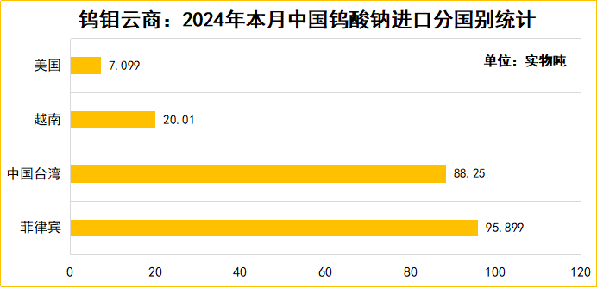
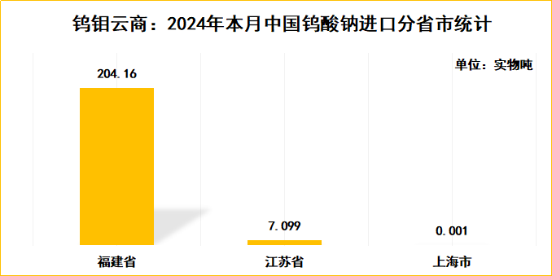
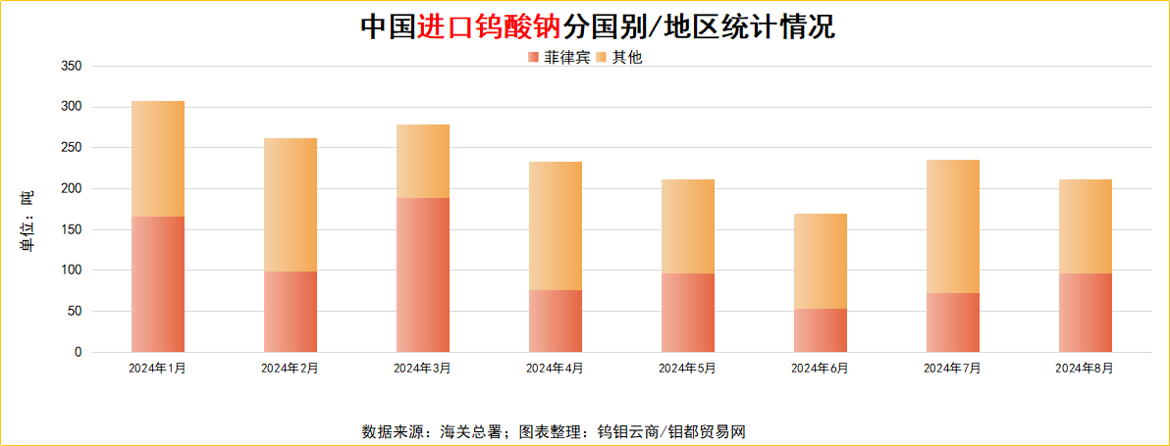
2024年8月钨酸钠进口统计分析
钨酸钠进口分析：2024年本月中国进口总量211吨（上月进口总量235吨），环比减少10%，同比减少6%；2024年累计进口总量1906吨，同比增加19%。
主要进口国别：从菲律宾进口96吨，占比45%；其他进口比重依次为：中国台湾88吨、越南20吨、美国7吨。 主要进口省市：福建省进口204吨，占比97%；其他进口比重依次为：江苏省7吨。
进口总量（实物吨） | 注册地名称
贸易伙伴TOP5 | 福建省 | 江苏省 | 上海市 | 总量（实物吨）
菲律宾 | 95.899 | 0 | 0 | 95.899
中国台湾 | 88.25 | 0 | 0 | 88.25
越南 | 20.01 | 0 | 0 | 20.01
美国 | 0 | 7.099 | 0 | 7.099
日本 | 0 | 0 | 0.001 | 0.001
总量（实物吨） | 204.16 | 7.099 | 0.001 | 211.26

Slide 6
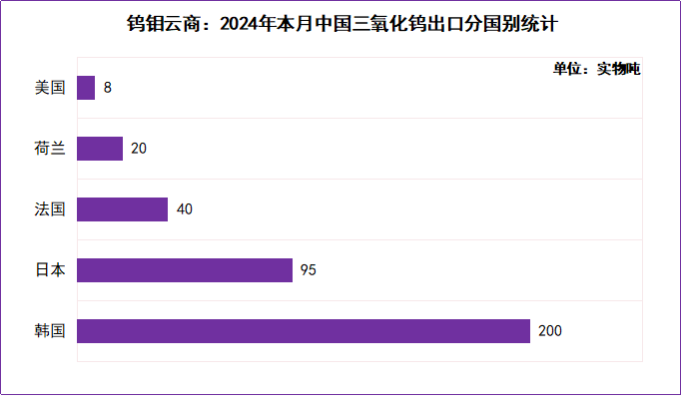
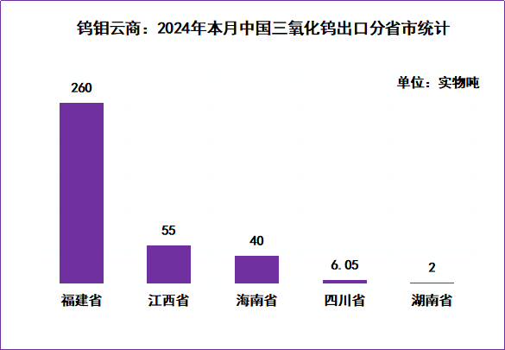
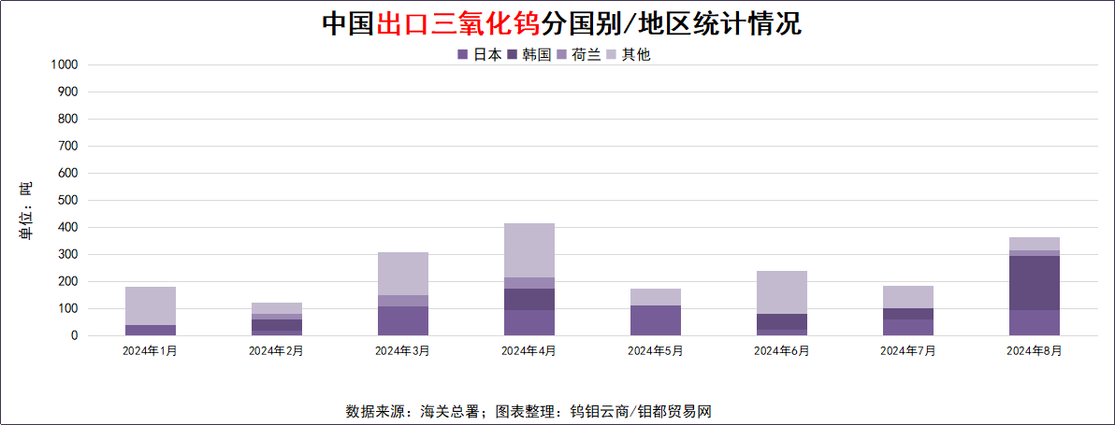
2024年8月三氧化钨出口统计分析
三氧化钨出口分析：2024年本月中国出口总量363吨（上月出口总量184吨），环比增加97%，同比增加107%；2024年累计出口总量2022吨，同比增加1%。 主要出口国别：出口韩国200吨，占比55%；其他进口比重依次为：日本95吨、法国40吨、荷兰20吨、美国8吨。
主要出口省市：福建省出口260吨，占比72%；其他进口比重依次为：江西省55吨、海南省40吨。
出口量（实物吨） | 注册地名称
贸易伙伴TOP5 | 福建省 | 海南省 | 湖南省 | 江西省 | 四川省 | 总计（实物吨）
韩国 | 160 | 0 | 0 | 40 | 0 | 200
日本 | 80 | 0 | 0 | 15 | 0 | 95
法国 | 20 | 20 | 0 | 0 | 0 | 40
荷兰 | 0 | 20 | 0 | 0 | 0 | 20
美国 | 0 | 0 | 2 | 0 | 6 | 8
总计（实物吨） | 260 | 40 | 2 | 55 | 6.05 | 363.05

Slide 7
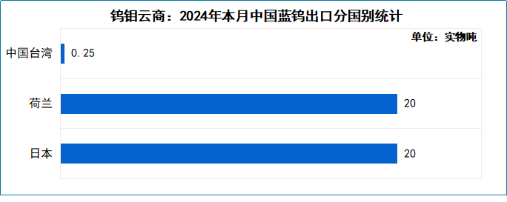
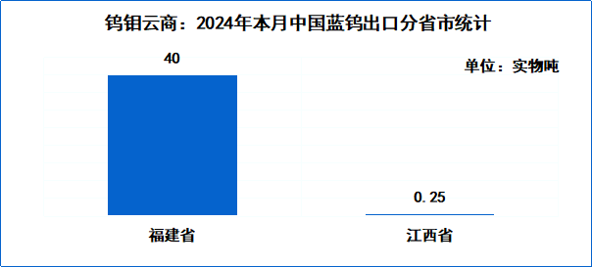
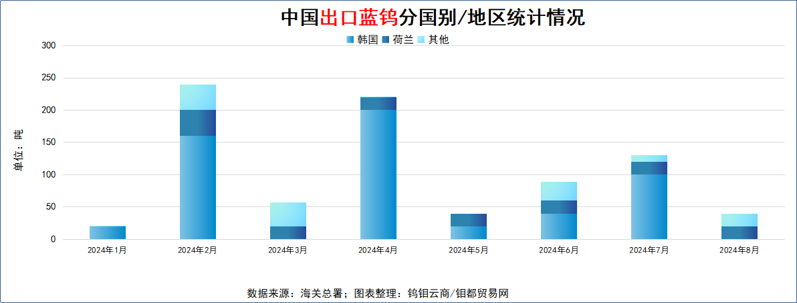
2024年8月蓝钨出口统计分析
蓝钨出口分析：2024年本月中国出口总量40吨（上月出口总量130吨），环比减少69%，同比减少86%；2024年累计出口总量837吨，同比减少41%。 主要出口国别：出口日本20吨，占比50%；其他出口比重依次为：荷兰20吨。
主要出口省市：福建省出口40吨，占比99%；其他出口比重依次为：江西省0.25吨。
出口量（实物吨） | 注册地名称
贸易伙伴 | 福建省 | 湖南省 | 江西省 | 总计（实物吨）
日本 | 20 | 0 | 0 | 20
荷兰 | 20 | 0 | 0 | 20
中国台湾 | 0 | 0 | 0.25 | 0.25
韩国 | 0 | 0 | 0 | 0
总计（实物吨） | 40 | 0 | 0.25 | 40.25

Slide 8
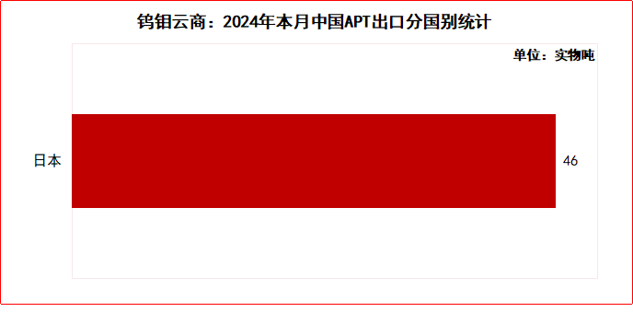
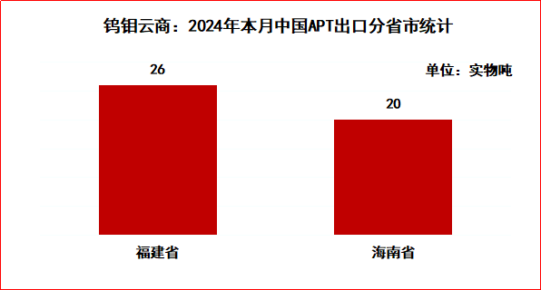
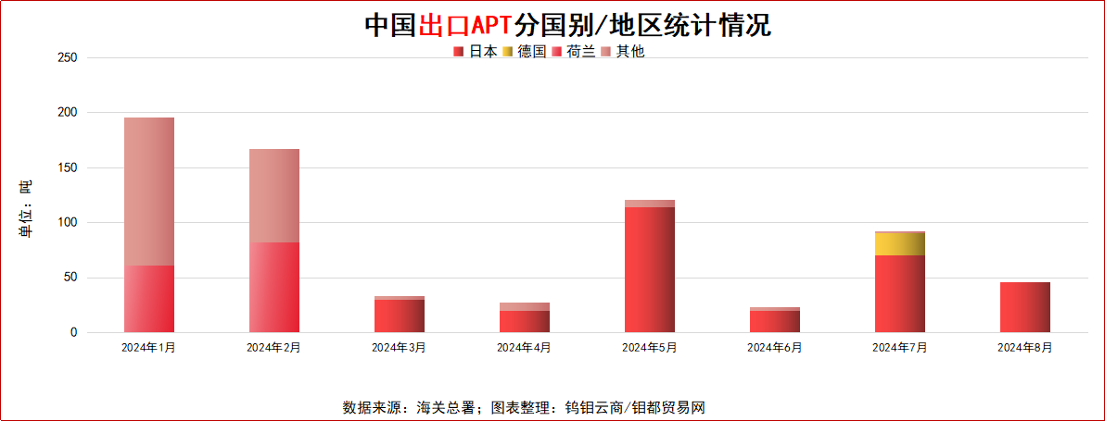
2024年8月APT出口统计分析
APT出口分析：2024年本月中国出口总量46吨（上月出口总量92吨），环比减少50%，同比增加12%；2024年累计出口量421吨，同比减少32%。 主要出口国别：出口日本46吨，占比100%。
主要出口省市：福建省出口26吨，占比57%；其他出口比重依次为：海南省20吨。
出口量（实物吨） | 注册地名称
贸易伙伴 | 福建省 | 海南省 | 总计（实物吨）
日本 | 26 | 20 | 46
总计（实物吨） | 26 | 20 | 46

Slide 9
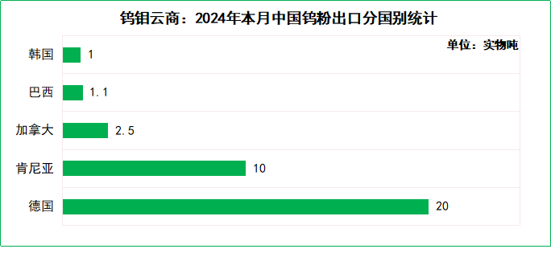
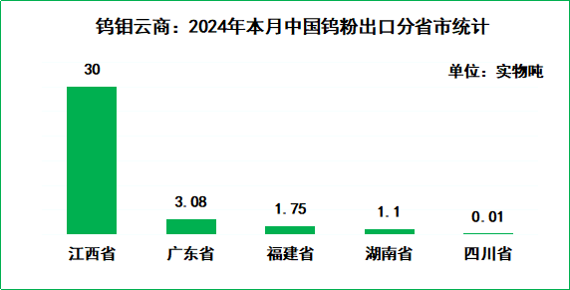
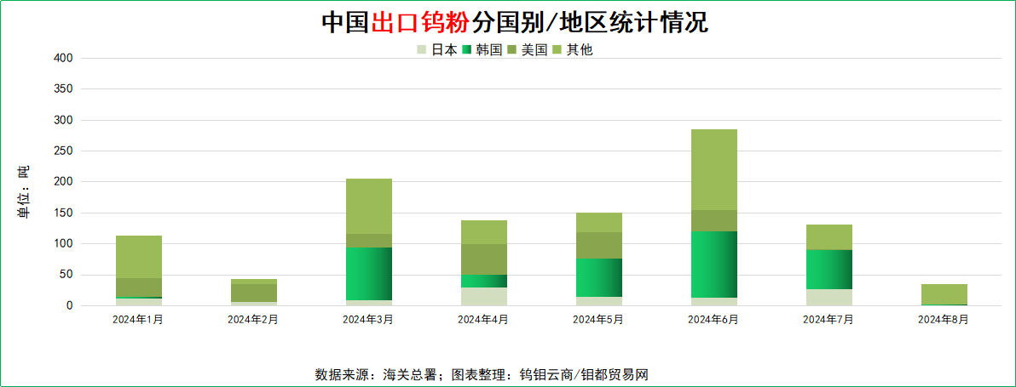
2024年8月钨粉出口统计分析
钨粉出口分析：2024年本月中国出口总量36吨（上月进口总量133吨），环比减少73%，同比减少73%；2024年累计出口总量1105吨，同比减少30%。 主要出口国别：出口德国20吨，占比56%；其他出口比重依次为：肯尼亚10吨、加拿大2.5吨、巴西1.1吨。
主要出口省市：江西省出口30吨，占比83%；其他出口比重依次为：广东省3吨、福建省1.8吨。
出口量（实物吨） | 注册地名称
贸易伙伴TOP5 | 福建省 | 广东省 | 湖南省 | 江西省 | 四川省 | 总计（实物吨）
德国 | 0 | 0 | 0 | 20 | 0 | 20
肯尼亚 | 0 | 0 | 0 | 10 | 0 | 10
加拿大 | 0 | 2.5 | 0 | 0 | 0 | 2.5
巴西 | 0 | 0 | 1.1 | 0 | 0 | 1.1
韩国 | 1 | 0 | 0 | 0 | 0 | 1
总计（实物吨） | 1.75 | 3.08 | 1.1 | 30 | 0.01 | 35.94

Slide 10
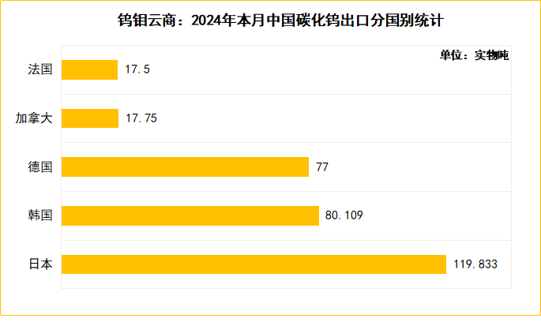
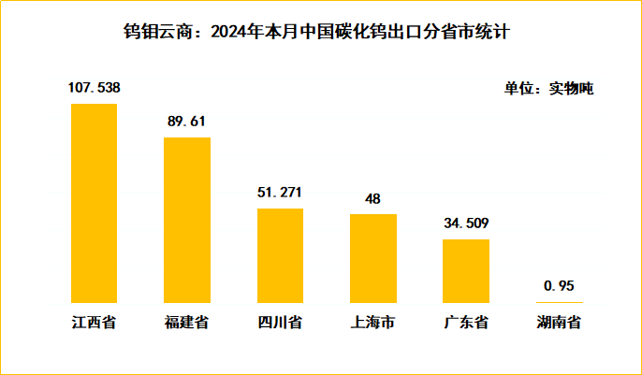
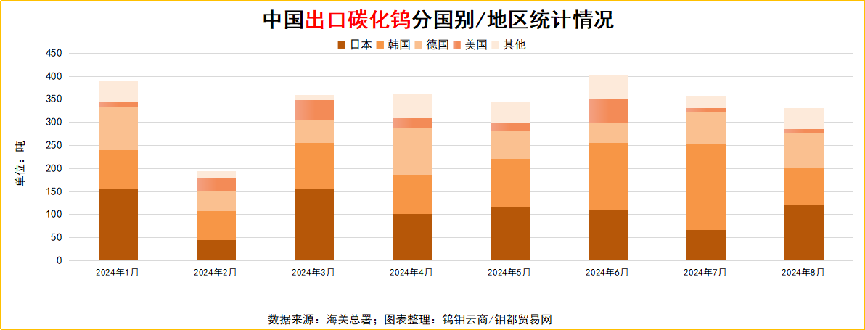
2024年8月碳化钨出口统计分析
碳化钨出口分析：2024年本月中国出口总量332吨（上月出口总量358吨），环比减少7%，同比减少16%；2024年累计出口总量2754吨，同比减少12%。 主要出口国别：出口日本120吨，占比36%；其他出口比重依次为：韩国80吨、德国77吨、加拿大18吨。 主要出口省市：出口江西省108吨，占比33%；其他出口比重依次为：福建省90吨、四川省51吨、上海市48吨。
出口量（实物吨） | 注册地名称
贸易伙伴 | 福建省 | 广东省 | 湖南省 | 江西省 | 上海市 | 四川省 | 总计（实物吨）
日本 | 43.01 | 1.601 | 0.1 | 17.122 | 48 | 10 | 119.833
韩国 | 40 | 0.008 | 0 | 40.101 | 0 | 0 | 80.109
德国 | 0 | 28 | 0 | 43 | 0 | 6 | 77
加拿大 | 0 | 0 | 0 | 0 | 0 | 17.75 | 17.75
法国 | 0 | 0 | 0 | 0 | 0 | 17.5 | 17.5
美国 | 6 | 0 | 0 | 1.815 | 0 | 0 | 7.815
总计（实物吨） | 89.61 | 34.509 | 0.95 | 107.538 | 48 | 51.271 | 331.878

Slide 11
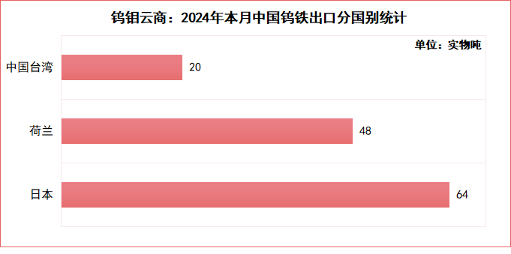
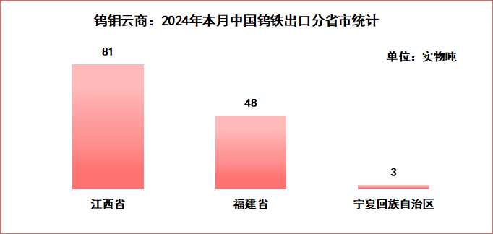
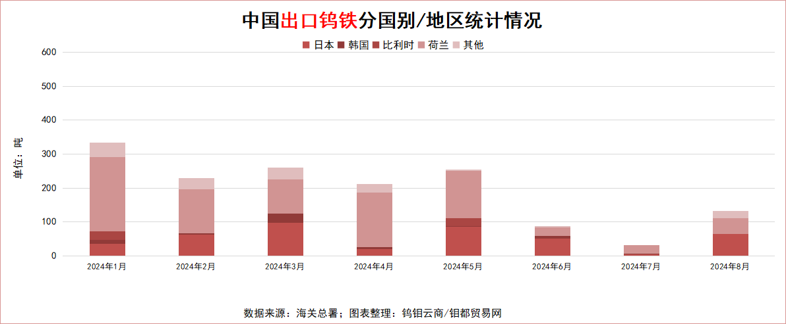
2024年8月钨铁出口统计分析
钨铁出口分析：2024年本月中国出口总量132吨（上月出口总量31吨），环比增加101吨，同比减少25%；2024年累计出口总量1556吨，同比增加8%。 主要出口国别：出口日本64吨，占比48%；其他出口比重依次为：荷兰48吨、中国台湾20吨。 主要出口省市：江西省出口81吨，占比61%；其他出口比重依次为：福建省48吨、辽宁省3吨。
出口量（实物吨） | 注册地名称
贸易伙伴 | 福建省 | 江西省 | 辽宁省 | 总计（实物吨）
日本 | 0 | 61 | 3 | 64
荷兰 | 48 | 0 | 0 | 48
中国台湾 | 0 | 20 | 0 | 20
总计（实物吨） | 48 | 81 | 3 | 132

Slide 12
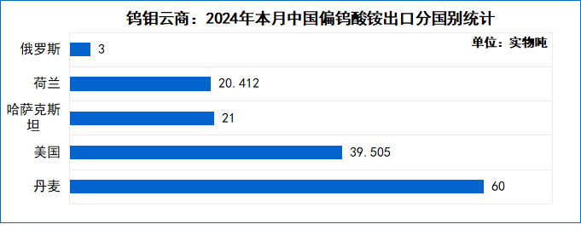
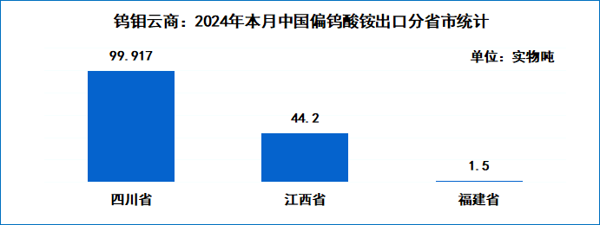
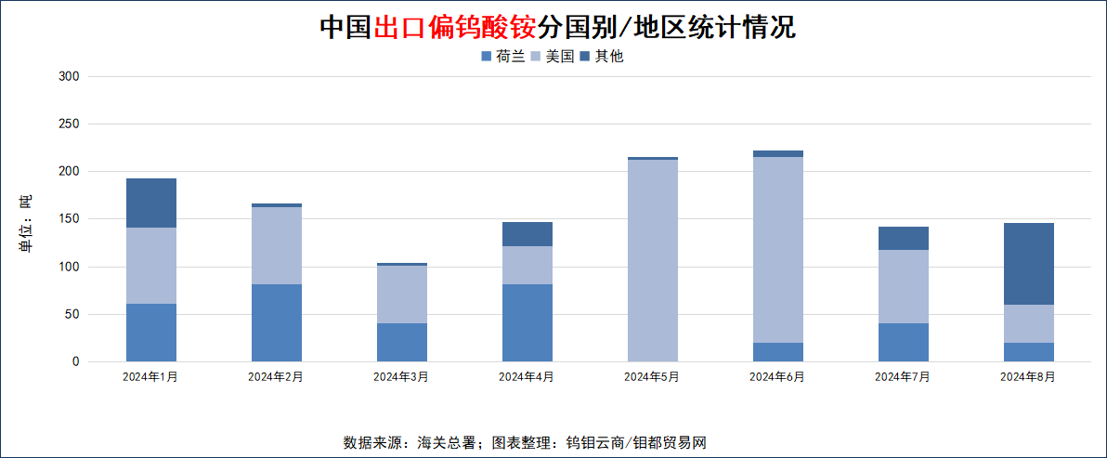
2024年8月偏钨酸铵出口统计分析
偏钨酸铵出口分析：2024年本月中国出口总量146吨（上月出口总量142吨），环比增长3%，同比减少39%；2024年累计出口总量1337吨，同比减少2%。 主要出口国别：出口丹麦60吨，占比41%；其他出口比重依次为：美国40吨、哈萨克斯坦21吨。 主要出口省市：四川省出口100吨，占比69%；其他出口比重依次为：江西省44吨、福建省2吨。
出口量（实物吨） | 注册地名称
丹麦 | 0 | 0 | 60 | 60
美国 | 0 | 20 | 19.505 | 39.505
哈萨克斯坦 | 0 | 21 | 0 | 21
荷兰 | 0 | 0 | 20.412 | 20.412
俄罗斯 | 0 | 3 | 0 | 3
波兰 | 1.5 | 0 | 0 | 1.5
中国台湾 | 0 | 0.2 | 0 | 0.2
总计（实物吨） | 1.5 | 44.2 | 99.917 | 145.617

Slide 13
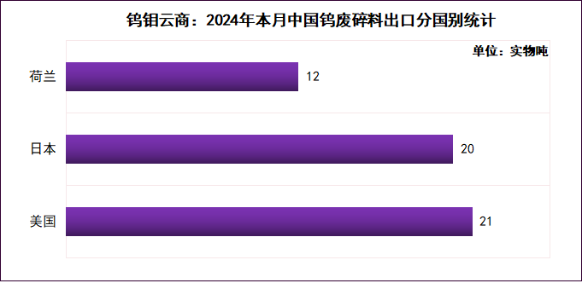
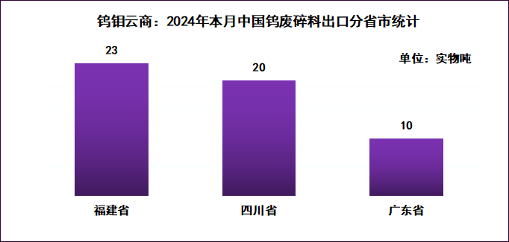
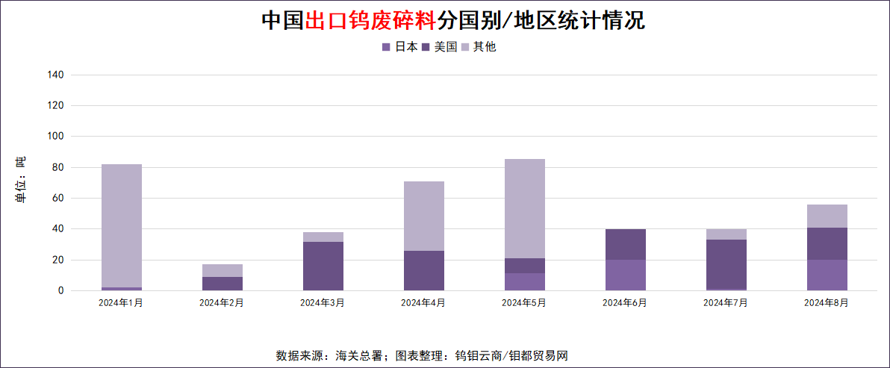
2024年8月钨废碎料出口统计分析
钨废碎料出口分析：2024年本月中国出口总量53吨（上月出口总量40吨），环比增长33%，同比增加29吨；2024年累计出口总量426吨，同比增加44%。 主要出口国别：出口美国21吨，占比40%；其他出口比重依次为：日本20吨，荷兰12吨。
主要出口省市：福建省出口23吨，占比43%；其他出口比重依次为：四川省20吨、广东省10吨。
出口量（实物吨） | 注册地名称
贸易伙伴 | 福建省 | 广东省 | 四川省 | 总计（实物吨）
美国 | 11 | 10 | 0 | 21
日本 | 0 | 0 | 20 | 20
荷兰 | 12 | 0 | 0 | 12
总计（实物吨） | 23 | 10 | 20 | 53

Slide 14
说明：海关数据分地区和国别明细表为excel表格文件，每月下旬发送至白金会员电子邮件。本报告所有图表均为钨钼云商原创设计发布，引用数据须注明来源，请支持版权，谢谢。
联系人：耿志强，13526952128（微信同号）
2024年8月硬质合金进出口数据统计
- 报告完 -

